Slide 1
UNITY -오브젝트 풀링-
경성대학교
2011551087
이동욱

Slide 2
CONTENTS
정의
구조
정적 오브젝트 풀
동적 오브젝트 풀
효과
Reference
Q & A

Slide 3
정의
오브젝트 풀
객체들을 미리 배열이나 리스트에 저장해주고 필요할 때 활성화해서 쓰고,
다 쓴 후에는 비활성화해서 반환하는 방식으로 객체를 재사용 하는 것.
가장 쉽게 사용 할 수 있는 방법으로는 Vector 또는 Object와 같은 컬렉션 형태의
자료구조에 객체를 만들어 넣어두고 필요한 만큼 사용한 후, 필요가 없어진 객체를
다시 반납하는 방식으로 로직을 구성.
★ WHY ?
오브젝트 생성(Instantiate)과 삭제(Destroy)시 부하증가로
가비지 콜렉터(G.C) 호출 렉이 발생하므로 !!!
BUSINESS
BUSINESS
BUSINESS

Slide 4
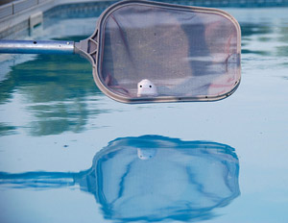
정의
풀은 영어로 POOL
설명한 것과 같은 구조를 객체 풀 또는
오브젝트 풀이라고 부르고, 오브젝트
풀로부터 객체를 획득하는 행위를
풀링(Pooling) 한다고 표현합니다.
BUSINESS
BUSINESS
BUSINESS

Slide 5
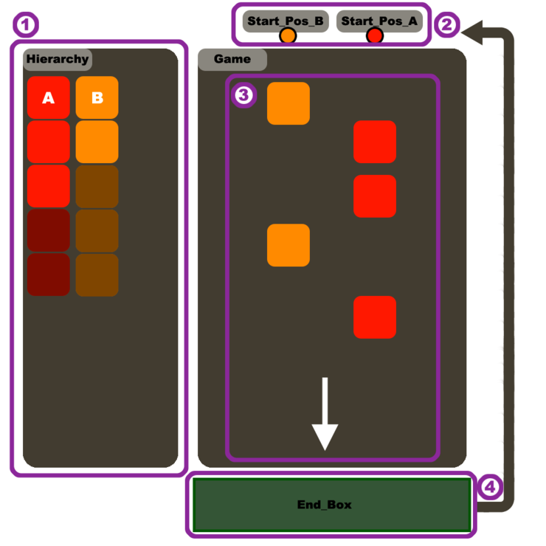
구조
① Hierarchy창에 오브젝트 풀링으로
미리 만들어 놓은 비활성화된(꺼져있는)
A,B 큐브가 5개씩 들어있습니다.
② Start_Pos_A, Start_Pos_B는 큐브가
게임화면에 나타나는 시작점이 됩니다.
③ 활성화된(켜진) 큐브 A,B 가 아래로 이동합니다.
BUSINESS
BUSINESS
④ End_Box에 부딪치면 비활성화되고
다시 ②에서 시작합니다.

Slide 6
정적 오브젝트 풀
애플리케이션이 시작될 때 미리 필요한 객체를 (정적으로) 만들어 놓고
시작하는 방식
사용처
필요한 객체 숫자가 정해져 있는 경우
필요한 객체의 숫자가 아주 많지 않은 경우
BUSINESS

Slide 7
정적 오브젝트 풀
package
{
import flash.display.Sprite;
public class FixedPoolTestDrive extends Sprite {
private var _itemList:Array = [];
public function FixedPoolTestDrive() {
createItem( 10 ); // 객체는 미리 생성
var item:Item = getItem( 3 ); // 3번 인덱스는 4번째 원소
item.y += 100;
}
private function createItem( $num:uint ):void {
var i:uint, item:Item;
for ( i = 0; i < $num; ++i ) {
item = new Item; // 고정된 숫자만큼의 객체를 미리 생성
item.x = ( item.width + 5 ) * i;
addChild( item ); // 더 이상 객체를 생성할 일이 없기 때문에 addChild()와
_itemList[ i ] = item; // 배열에 넣는것을 미리 다 해 놓는다.
}
}
private function getItem( $index:uint ):Item {
if ( $index <= _itemList.length )
throw new Error( "Item 객체의 인덱스는 0 부터 " + ( _itemList.length - 1 ) + "번 까지 있고 "
+ $index + "번은 목록에 존재하지 않는 인덱스입니다." );
return _itemList[ $index ];
}
}
}
BUSINESS
BUSINESS
BUSINESS

Slide 8
동적 오브젝트 풀
애플리케이션이 시작되는 시점에는 객체의 숫자가 0으로 시작하고 요청이 들어오면,
필요한 만큼 “new”로 생성해서 사용하는 방식
사용처
필요한 객체의 숫자를 정할 수 없는 경우
필요한 객체의 숫자가 많은 경우
또는 객체의 사용 개수의 폭이 실행 때 마다 상당히 다른 경우
(어떤 경우는 조금 사용하고, 어떤 경우는 많이 사용하는)
BUSINESS

Slide 9
동적 오브젝트 풀
package
{
import flash.display.Sprite;
public class DynamicPoolTestDrive extends Sprite {
private var _itemList:Array = [];
public function DynamicPoolTestDrive() {
var index:uint = 3;
var item:Item = getItem( index );
item.y += 100;
item.x = ( item.width + 5 ) * index;
}
private function getItem( $index:uint ):Item {
// 요청한 인덱스에 해당하는 _itemList 배열을 변수에 대입. 인덱스에 해당하는 원소가 존재할수도 있고 아닐수도 있다.
var item:Item = _itemList[ $index ];
// 위의 변수에 대입된 객체가 null 이라면 아래의 조건문이 실행된다. ( not 연산자 ! 로 조건을 걸었으므로. )
if ( ! item ) {
item = new Item; // 객체를 생성
addChild( item ); // addChild() 하고
_itemList[ $index ] = item; // 해당하는 배열 인덱스에 넣은후 return 해준다.
}
return item;
}
}
}
BUSINESS

Slide 10
♠ 오브젝트 풀의 클래스화
오브젝트 풀의 형태
오브젝트 풀은 컬렉션을 이용하여 호스트 코드에 섞여 있는 모습을 취함.
▷ 가독성이 떨어짐
▷ 복잡한 구조를 지님
▷ 캡슐화를 엄격하게 적용해야 하는 경우 사용에 제약이 많음
♠
개발자들은 위와 같은 이유로 오브젝트 풀을 클래스화 하여 사용합니다.
BUSINESS

Slide 11
효과 .01
런타임 성능 향상
(Improve Run-time performance)
애플리케이션이 시작, 초기화 하면서 사용될 객체를 미리 만들어 놓은 경우,
런타임에 new를 연산하느라 소모되는 메모리 절약.
▷ 런타임에 성능 향상 유도
동적으로 풀을 구성한 경우라도 무분별한 객체 생성이 제한됨.
▷ 성능 향상
BUSINESS

Slide 12
효과 .02
메모리 누출 방지
(Prevent memory leak)
더 이상 사용되지 않지만 addEventListener* 가 붙은 객체는 GC(Garbege Collector)가
수거하지 않습니다.
이런 객체의 버려짐을 사전에 방지 할 수 있습니다.
▷ 메모리의 누출 현상을 효과적으로 방지
addEventListner*
BUSINESS
특정 이벤트를 등록하는 방식.
여러 개의 이벤트 핸들러를 등록 할 수 있기에 많이 권장되며 사용됨.

Slide 13
효과 .03
안정적인 동작
(Running Stable)
과도하게 객체를 생성하지 않고 계속 재사용 하게 되므로, GC(Garbege Collector)가
동작해도 수거할 객체가 많이 없습니다.
(GC가 돌게 되면 모든 동작을 멈추고 GC를 돌리게 되므로 애플리케이션이 순간적으로
멈칫거리는 현상이 발생하게 됩니다.)
▷ 오브젝트 풀을 사용함으로써 GC가 하는 역할에 대한 부담을 줄여주어 전체적으로 랙이
줄어드는 안정적인 동작을 기대할 수 있습니다.
BUSINESS

Slide 14
+
▷ 전체적인 메모리의 사용 총량은 약간 더 올라감
▷ 에러 발생률이 낮아지는 효과
▷ GC를 사용하지 않는 것을 전제로 하기에 메모리 관리를 개발자가 직접 해야 하는 수고
(지속적으로 메모리를 계산해야 함)
BUSINESS

Slide 15
Reference
위키백과
http://ronniej.sfuh.tk/
https://m.blog.naver.com/PostView.nhn?blogId=is1021&logNo=220623158813
http://ufx.kr/blog/591
https://opentutorials.org/module/904/6761
BUSINESS
BUSINESS
BUSINESS

Slide 16
Q & A

Slide 17
감사합니다

